Slide 1



基于多元大数据 佛山市南海区文旅融合调研
—— 开题报告
姓名：孟帅 学号：2021010910 导师：邬东璠 时间：2026.01.07

Slide 2





目录
01
第一部分：研究背景与意义
02
第二部分：研究方案设计
CONTENT
03
第三部分：研究方法技术路线
04
第四部分：研究可行性与计划

Slide 3












1.1 研究背景
政策导向
当前问题
文旅融合已成为区域高质量发展的重要方向，国家及地方政策大力支持。
文化资源“文本化沉淀”、景点开发“空间市场化”，两者衔接错位，导致重要文化缺乏有效载体与场景化表达。
区域现状
技术驱动
佛山南海区文化资源丰富（如90项非遗项目），但文化资源与旅游体验的整合度与系统性有待提升。
大数据、人工智能、知识图谱等技术方法日趋成熟，为文旅资源整合与空间分析提供了新手段。

Slide 4












1.2 研究意义
框架构建
认知深化
数字遗产
构建一套面向文旅文本的实体与关系抽取流程，为同类研究提供可复用的方法框架
通过知识图谱的关联表达，深化对区域文旅要素整体结构与内在联系的认知。
为文化遗产的数字化整理与知识表达提供技术参考，响应国家文化数字化战略。
方法层面
数据转化
实践应用
将自然语言处理与知识图谱方法引入文旅研究，探索文化文本结构化分析的新路径
将分散于文献中的文化信息转化为可分析的结构化知识，提升信息的系统性与可用性
为区域文旅资源梳理、文化展示及相关规划研究提供数据驱动的辅助决策参考。

Slide 5
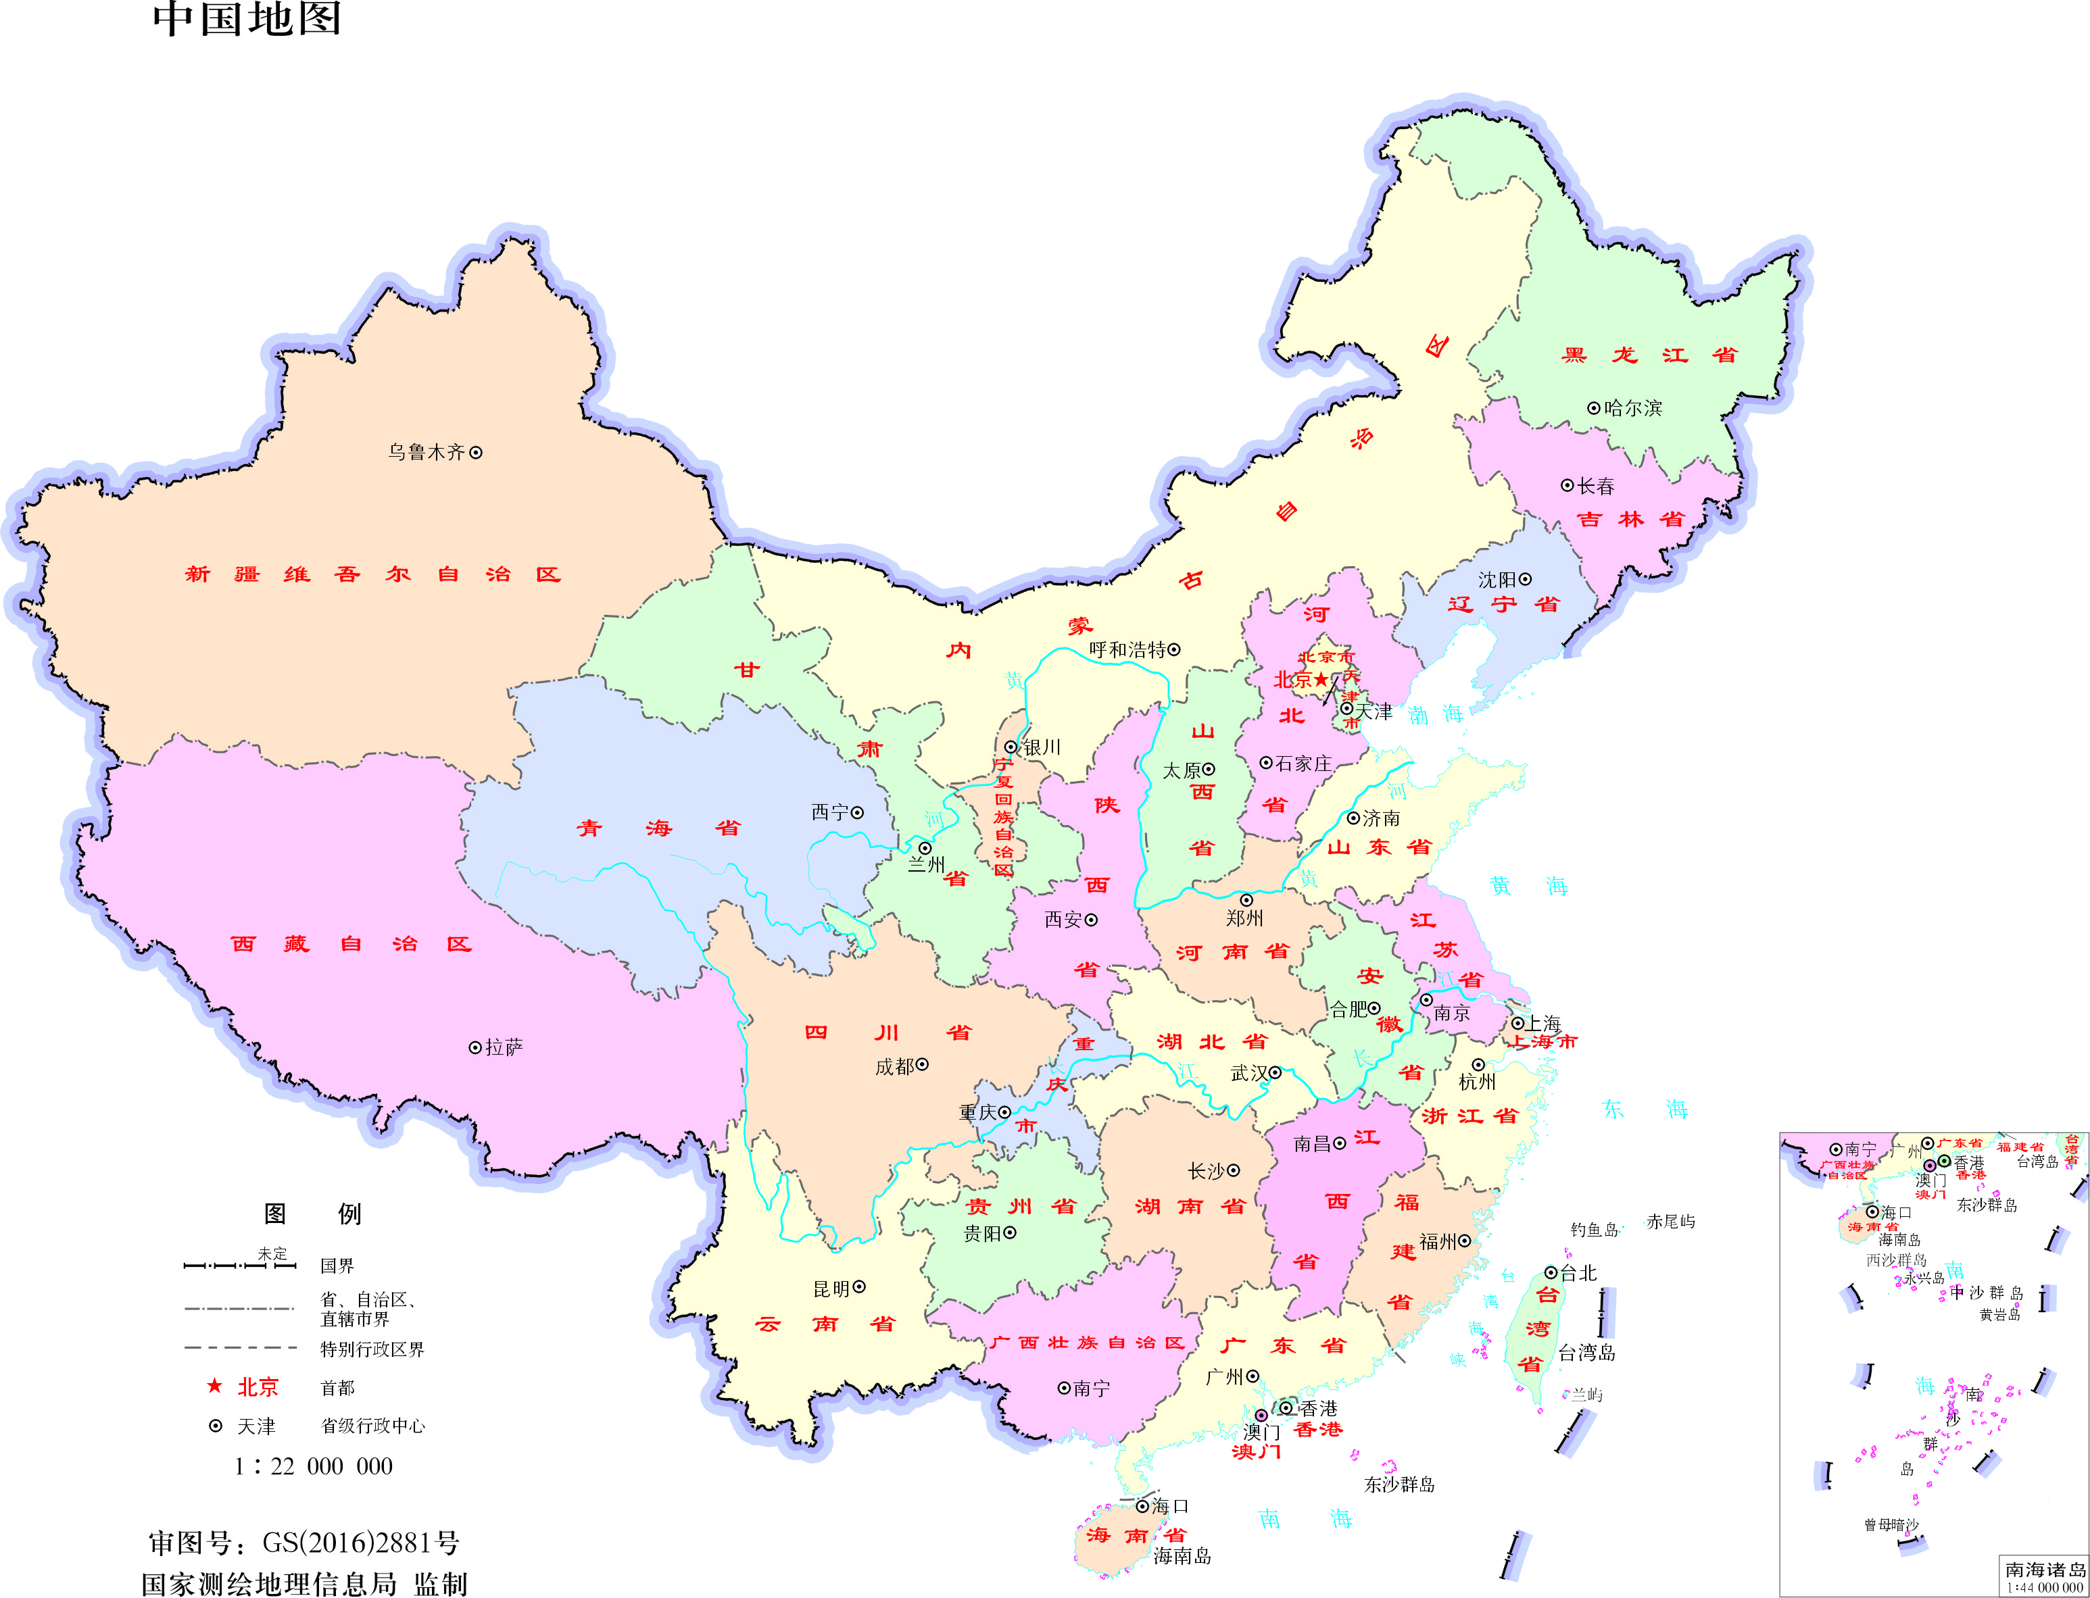
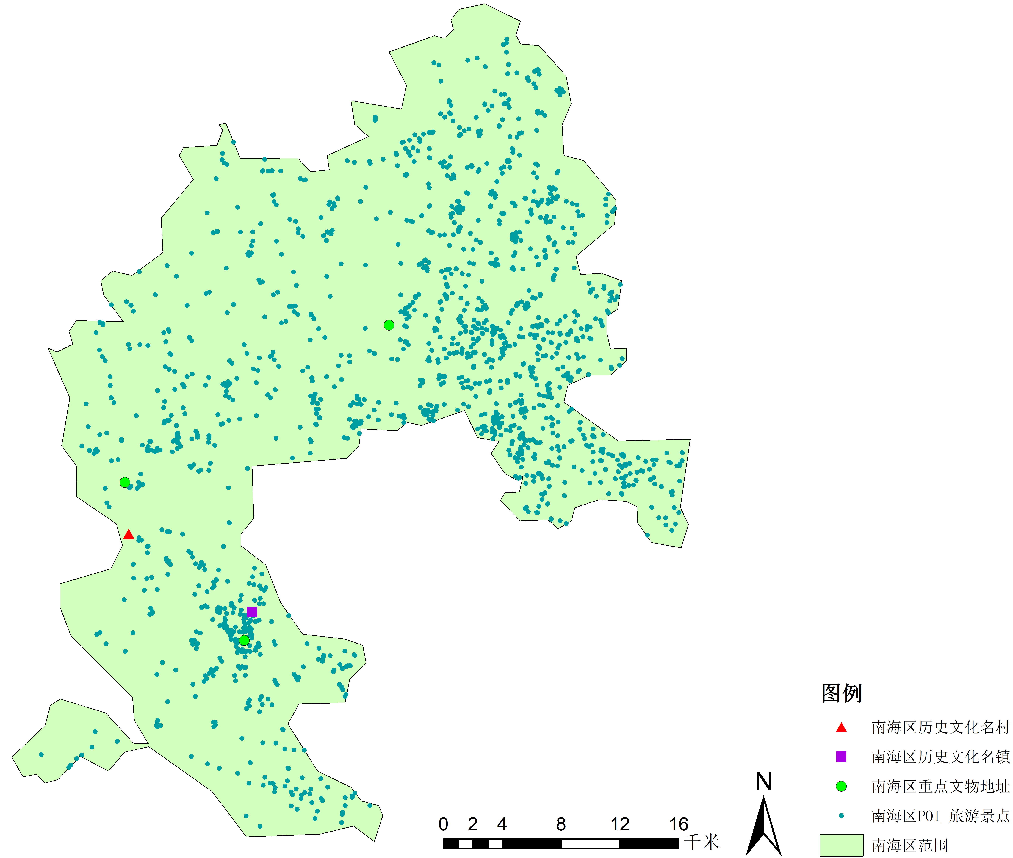
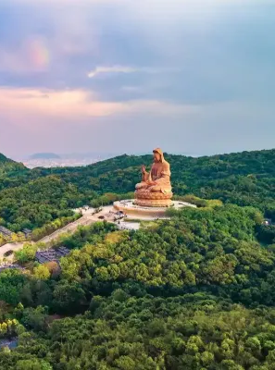
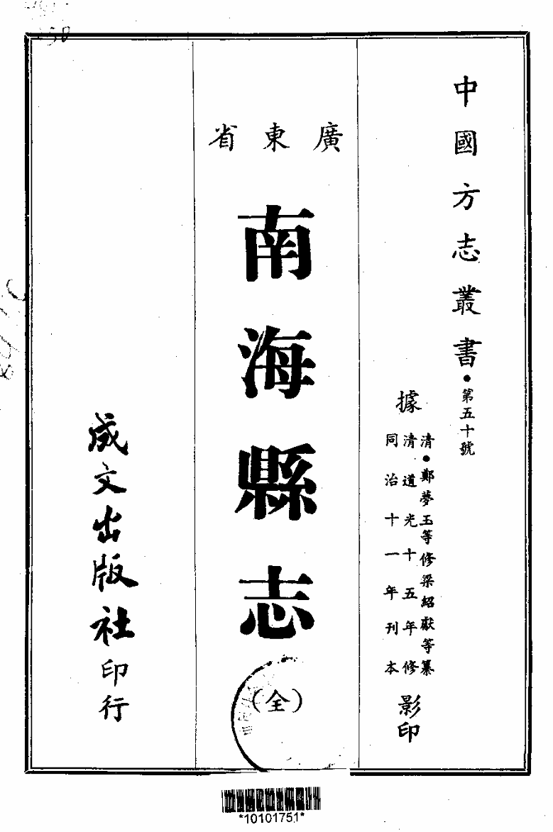
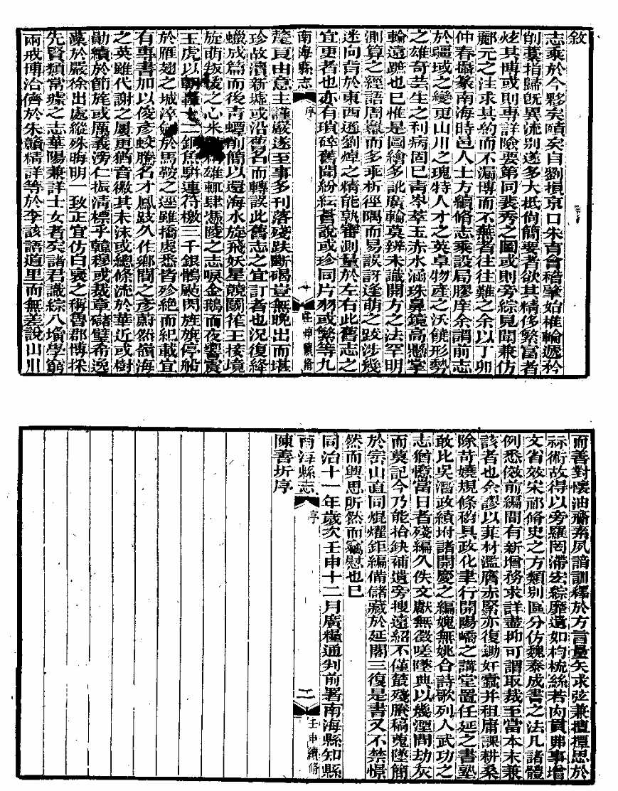
2.1 研究目标与研究对象
研究目标
构建基于多元大数据的文旅融合分析框架，通过“文化谱系”与“景点谱系”的对比分析，识别南海区文旅融合的特征、问题与潜力点。
研究对象
研究区域为佛山市南海区。数据对象包括文化资源（典籍、非遗）、
旅游资源（景点、评价）及相关空间信息。
南海区当前文化景点

Slide 6



2.2 研究框架与核心概念
文化谱系
文化载体资源
景点谱系
基于文化典籍、地方志等文本，提取关键文化要素（人物、事件、场所等），按时间、门类等维度构建的层级关系网络，反映文化的传承脉络。
以文物古迹、历史建筑、非遗表演等实体为锚点，向上对应文化典籍中的历史记载，向下对应现实中的景点产品，是连接文化传承与旅游开发的实体中介层。
基于平台数据，根据景点属性、体验度、活动类型等构建的现实文旅产品层级结构，反映市场的关注热点。
知识图谱
知识图谱是一种以图结构形式（graph）对领域知识进行组织与表达的方法，通过将文本中的实体（entity）进行抽象，并以节点（node）与边（edge）的方式描述实体及其相互关系，从而实现知识的系统表示与关联分析。

Slide 7





2.3 研究内容
多源数据整理
空间分布研究
问题总结与方案设计
系统整理文化典籍、平台数据与空间数据。
分析文旅要素的热点、可达性与空间聚类特征。
识别文化挖掘潜力点，提出空间优化建议。
双谱系构建
融合关系分析
构建基于典籍的“文化谱系”与基于体验的“景点谱系”。
对比双谱系，利用知识图谱识别其关联、错位与缺失。

Slide 8










3.1 双谱系耦合
步骤1：实体对齐
[文化层]
● 黄飞鸿
● 武术文化
● 佛山
空间：文化场所 ↔ 景点位置
名称：文化要素 ↔ 景点名称
↓↙↓↓
类型：文化门类 ↔ 景点类型
步骤2：关系映射
[景点层]
● 纪念馆
● 武馆
● 景区
双层图谱：文化层 ↔ 景点层
耦合关系：实体对应文化承载空间共存主题关联
耦合状态
文化
景点
判定
步骤3：差异识别
✓强耦合
有
有
融合成功
✓强耦合：双全
⚠错位
有弱
有浅
挖掘不足
⚠错位：关系弱
✗缺失A
有
无
未转化
✗缺失：单缺
✗缺失B
无
有
有形无魂

Slide 9



3.2 技术路线
→
→
数据采集 (OCR/爬虫/API)
→
数据清洗与结构化 (地理编码/文本标准化)
知识图谱构建 (实体/关系抽取)
景点谱系构建 (网络数据)
→
→
文化谱系构建 (词频/主题分析)
→
谱系对比 (谱系对比/关联分析/错位分析)
技术工具：
数据处理与分析:Python (Pandas, Jieba, Numpy)
→
空间分析:ArcGis，高德
方案输出 (潜力点识别)
→
原因分析 (结合现实情况)
知识图谱与可视化:Neo4j, Gephi, ECharts

Slide 10



3.3 创新之处
方法创新
引入“文化谱系”与“景点谱系”的对比分析框架，从“文化基因”与“市场表现”双重视角量化评估文旅融合度。
视角创新
结合风景园林专业视角，从空间体验、景观营造、活动策划等层面提出具体、可落地的优化方案。
技术创新
融合多元大数据与知识图谱技术，实现文化、空间、体验等多维度关联分析，揭示隐藏的融合模式。

Slide 11




4.1 研究可行性分析
数据可行性
技术可行性
工作量可控
数据来源明确，部分核心数据已获取（如43份典籍），其余可通过公开平台、API等合规方式获得。
所用方法与技术（Python, GIS, Neo4j）均有成熟研究基础和开源工具支持，已具备初步数据处理能力。
研究范围聚焦佛山市南海区，目标明确，技术路线清晰，工作量在本科毕业设计阶段可控。

Slide 12
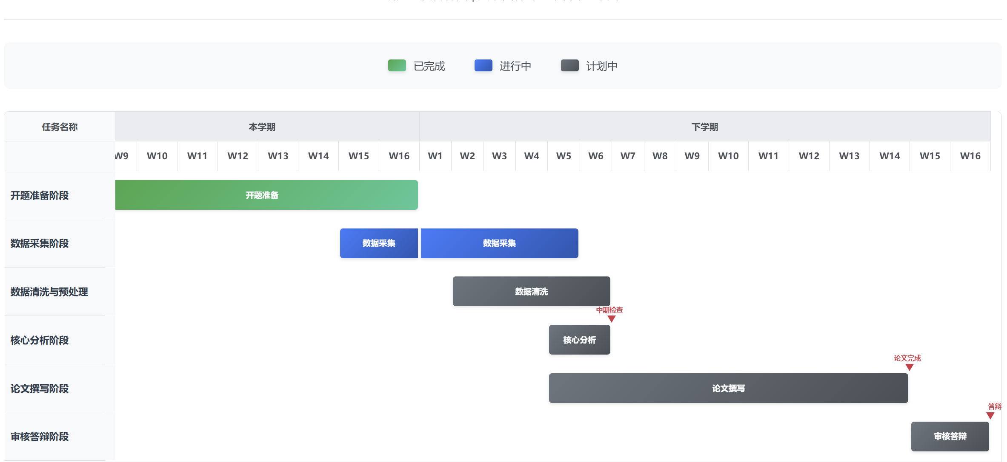


4.2 研究计划
03
数据清洗
01
开题
05
论文撰写
文献梳理与方案论证，完成开题报告与答辩
文本清洗与标准化、地理数据统一、文化要素提取、关联关系建立
深化对比分析、完善可视化图表、设计方案、撰写论文初稿
04
核心分析
02
数据采集
06
构建文化谱系与景点谱系、知识图谱可视化、空间分析，完成中期检查
审核答辩
文化典籍OCR处理、平台数据爬取、空间数据收集，建立初步数据库
论文查重与抽检、修改完善、答辩准备与实施、项目归档

Slide 13
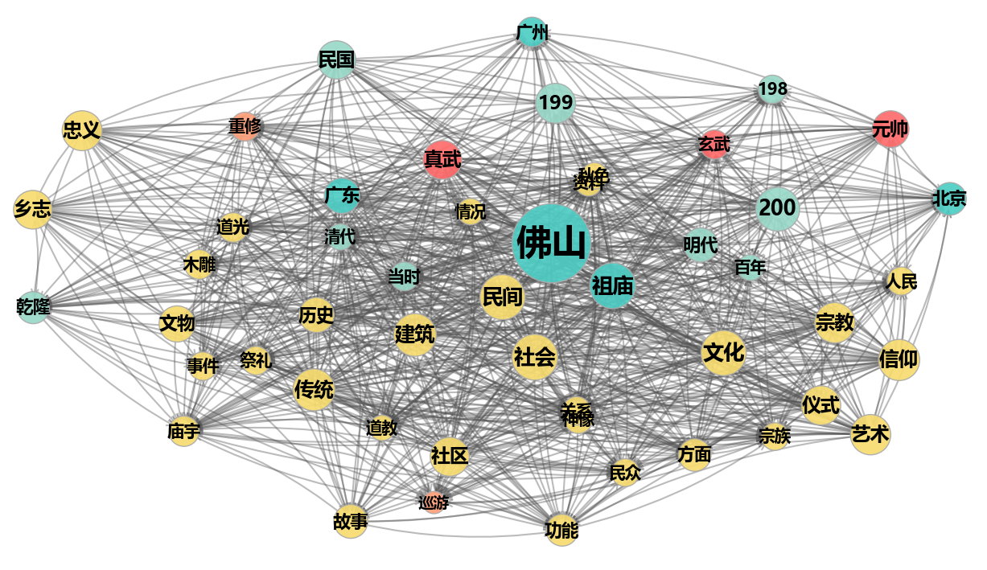
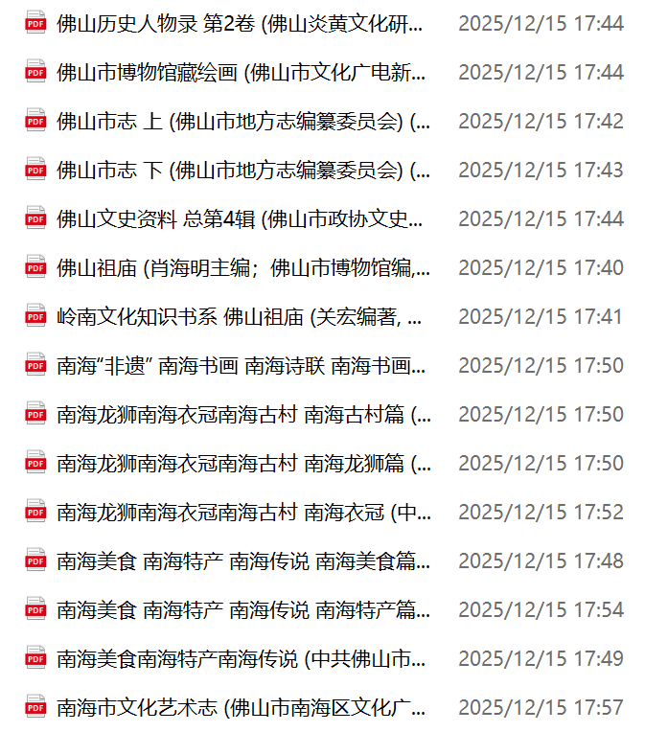
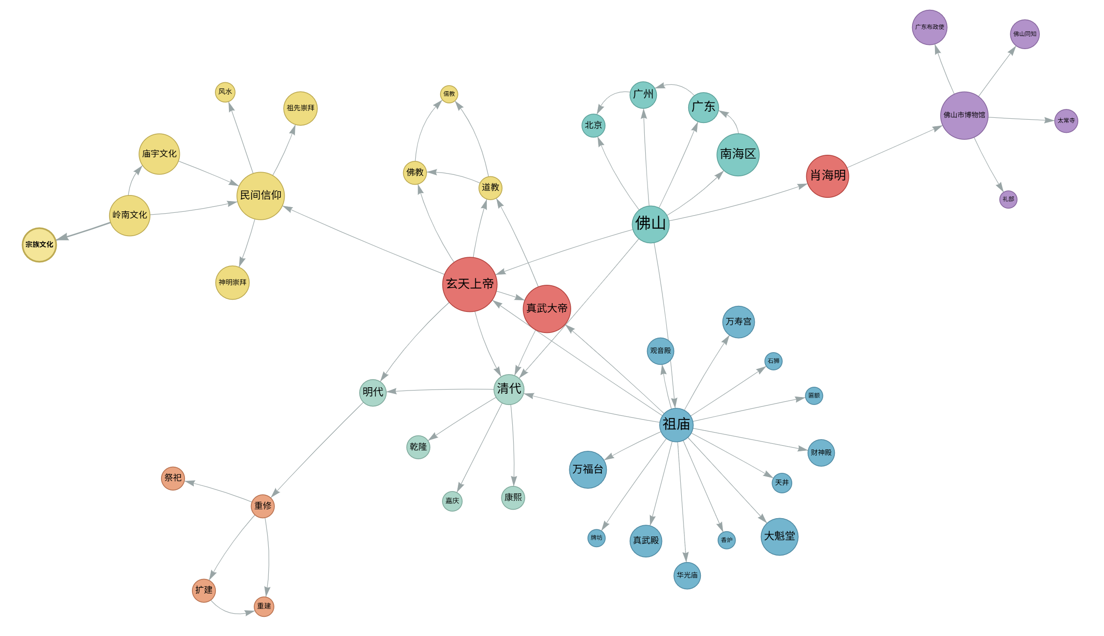
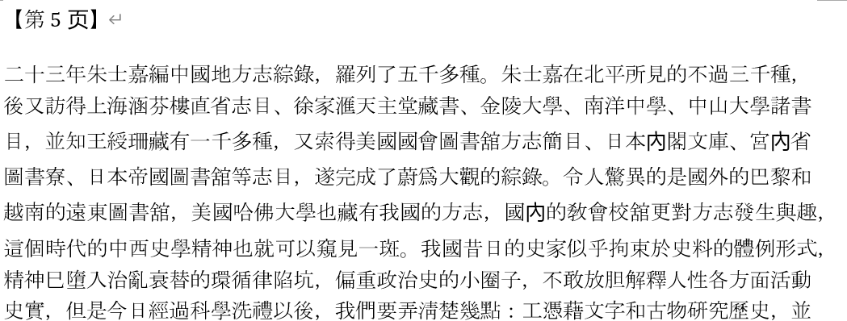
知识图谱示例
4.3 当前研究进展
数据收集
相关文化典籍资料
数据整理
OCR技术将图片中的文字提取出来

Slide 14



感谢倾听

